Slide 1

PSD与PDF图谱应用
报告人：牟磊育
Data Management Centre of China National Seismic Network
Institute of Geophysics, China Earthquake Administration
April 2018, Beijing

Slide 2
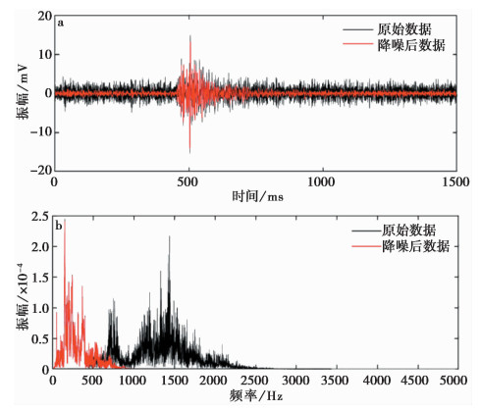
噪声及其隐藏的信息
自然界和工程系统中充满了各种信号 (如地震波、声音、电信号)。
这些信号往往是“有用信息”和“噪声”的混合体。
理解信号的频率构成和能量在不同频率上的分布，对于科研和应用至关重要。
PSD 和 PDF 是帮助我们从频率角度观察信号特征的工具。
2007年8月之前固定台站
数字观测资料
历史数据资源抢救

Slide 3
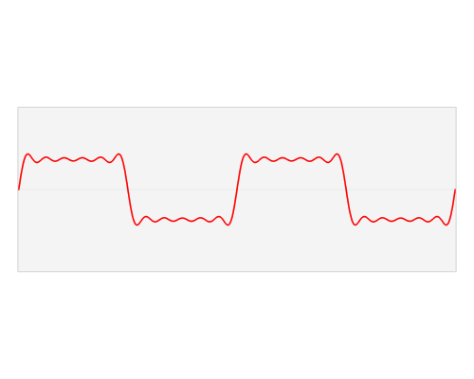
什么是功率谱密度 (PSD)?
定义: PSD 描述了一个信号的功率是如何随频率分布的。
核心作用: 告诉我们哪些频率成分的能量强，哪些频率成分的能量弱。
物理意义: PSD 代表信号在单位频率带宽内的平均功率。
常见单位: (信号单位)²/Hz，例如地震学中加速度PSD的单位是 (m/s²)²/Hz。 经常用分贝(dB)表示。
2007年8月之前固定台站
数字观测资料
历史数据资源抢救

Slide 4
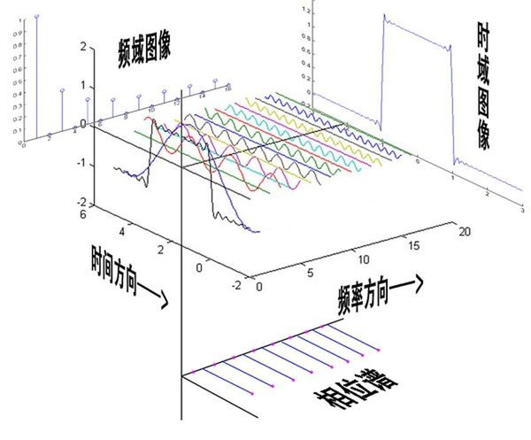
PSD图谱的核心思想
2007年8月之前固定台站
数字观测资料
时域 vs. 频域: PSD 将我们对信号的观察从“随时间变化” (时域) 转换为“包含哪些频率成分” (频域)。
频率分辨率: 指区分两个相近频率的能力。通常，分析的信号时间越长，频率分辨率越高。
历史数据资源抢救

Slide 5
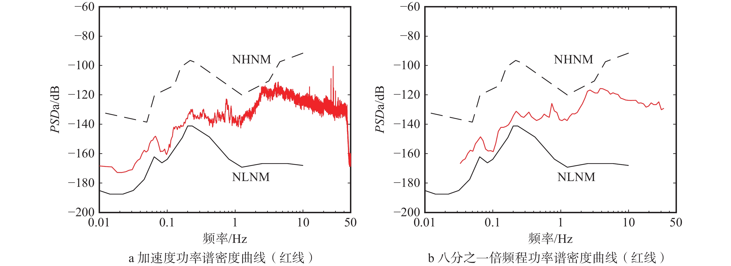
PSD图谱的关键要素
2007年8月之前固定台站
数字观测资料
历史数据资源抢救
X轴 (频率): 通常用赫兹 (Hz) 或周期 (秒, s) 表示，常采用对数刻度。
Y轴 (功率密度): 表示对应频率的功率大小，常以分贝 (dB) 为单位。
谱峰 (Peaks): 图中的峰值指示了信号在该频率处能量集中，是信号的显著频率成分。 例如微震峰、电力线干扰等。
谱谷 (Troughs): 能量较弱的频率。
谱斜率 (Slope): 描述了功率随频率变化的趋势，可能与特定的物理过程或噪声源特性有关

Slide 6
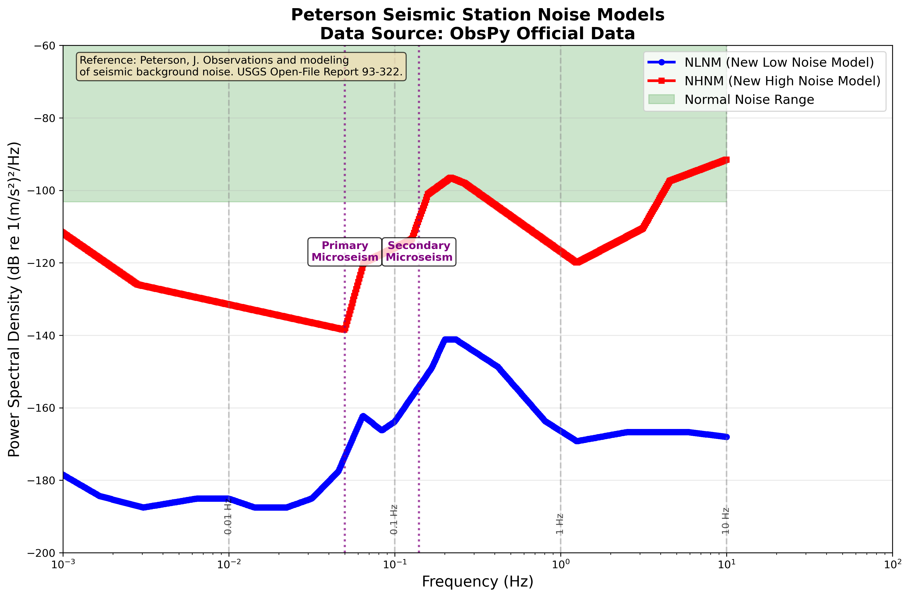
皮特森噪声模型
是什么: 由 Peterson (1993) 提出的全球地震背景噪声模型，作为评估台站噪声水平的参考标准。
包含两条主要曲线:
NLNM (New Low Noise Model - 新低噪声模型): 代表全球范围内地震学意义上“最安静”地点的背景噪声水平。
NHNM (New High Noise Model - 新高噪声模型): 代表全球范围内噪声水平相对较高的地点的背景噪声水平。
作用: 在PSD或PPSD图上绘制这两条曲线，可以直观地评估一个台站的噪声表现是“好”还是“差”，或者是否处于正常范围。
2007年8月之前固定台站
数字观测资料
历史数据资源抢救

Slide 7
PSD图谱特征及其物理意义
海浪频段:
频段一(Primary): 周期约10-20秒 (0.05-0.1 Hz)，与海浪和海岸的直接作用相关。
频段二(Secondary): 周期约3-10秒 (0.1-0.3 Hz)，通常是PSD图上最显著的峰，由反向传播的海浪相互作用产生。
人文噪声 (Cultural Noise):
高频段 (>1 Hz): 主要来自交通、工业、建筑活动等。
特定频率干扰：如50Hz或60Hz的电力线干扰及其谐波。
仪器噪声:
可能表现为平坦的“白噪声”谱形或特定频率的尖峰（如仪器共振）。
2007年8月之前固定台站
数字观测资料
历史数据资源抢救

Slide 8
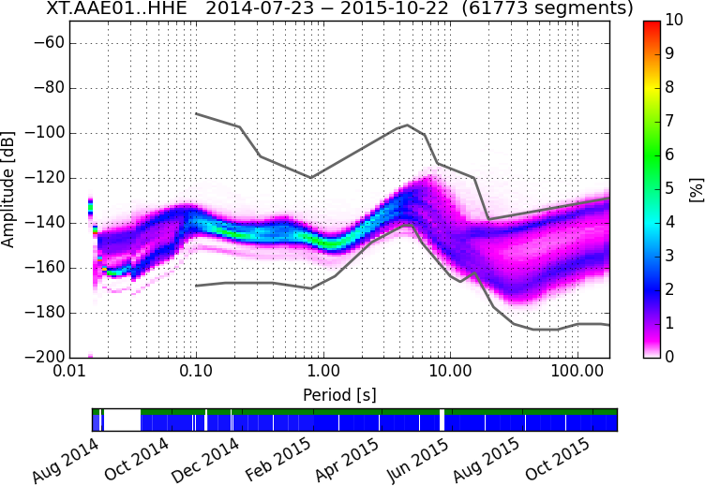
概率功率谱密度 (PDF）
背景: 单条PSD曲线可能受到短期扰动或特定事件的影响，不能完全代表台站长期的背景噪声特性。
定义: PDF 通过统计长时间序列数据中计算出的大量PSD，来描述在每个频率点上功率谱密度值的概率分布。
核心思想: 从“一条平均曲线”到“一片概率图”，更全面地展现噪声的统计特性。
提出者: McNamara & Buland (2004)，广泛应用于地震学。
2007年8月之前固定台站
数字观测资料
历史数据资源抢救

Slide 9
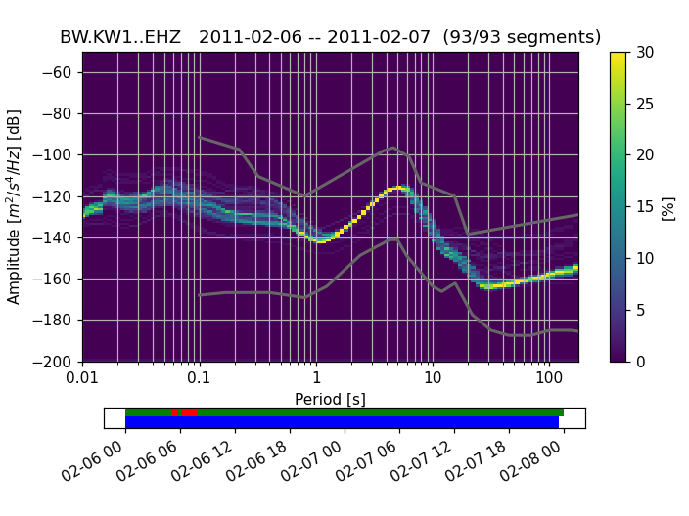
PDF与PSD比较
客观性: 无需人为挑选“安静”时段，而是处理全部或大量数据。
稳健性: 通过统计方法，自然地区分背景噪声和偶发事件（如地震、强烈干扰）。
全面性: 提供噪声的完整统计特征，包括最常见值（众数）、变化范围等。
时间稳定性评估: 能够帮助识别噪声特性随时间的长期变化趋势。
物理意义: PDF图中的高概率区域代表了台站或系统最通常的噪声状态和水平。
2007年8月之前固定台站
数字观测资料
历史数据资源抢救

Slide 10
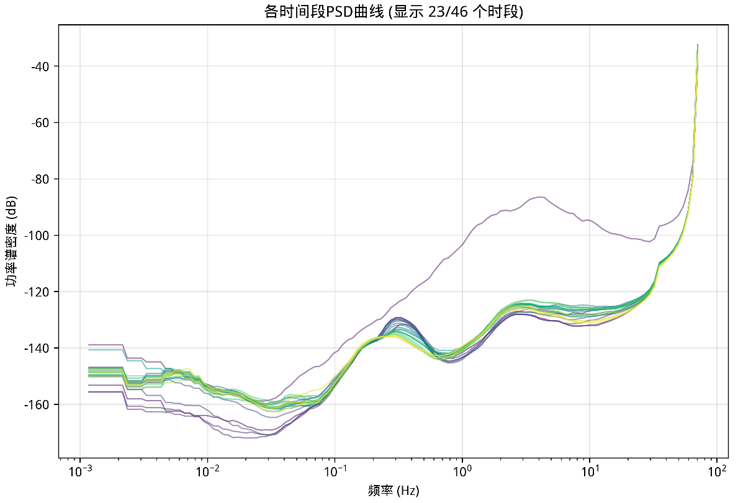
PDF的计算流程概览
数据分段: 将长时间的连续信号分割成许多较短的、有一定重叠的时间片段 (例如，地震学中常用1小时长度的片段)。
物理意义: 保证每个片段相对平稳，并获得足够多的统计样本。
单段PSD计算: 对每一个数据片段计算其PSD。
质量控制 (重要!): 剔除包含地震事件、仪器故障或其他强干扰的片段，确保统计的是“背景噪声”。
频率分组与功率离散化: 设定统一的频率点和功率值“格子”。
统计累积与概率计算: 统计在每个标准频率点上，各个功率值出现的次数，然后归一化得到概率。
结果: 形成一个二维矩阵，表示在某个频率下，出现某个功率值的概率。
2007年8月之前固定台站
数字观测资料
历史数据资源抢救

Slide 11
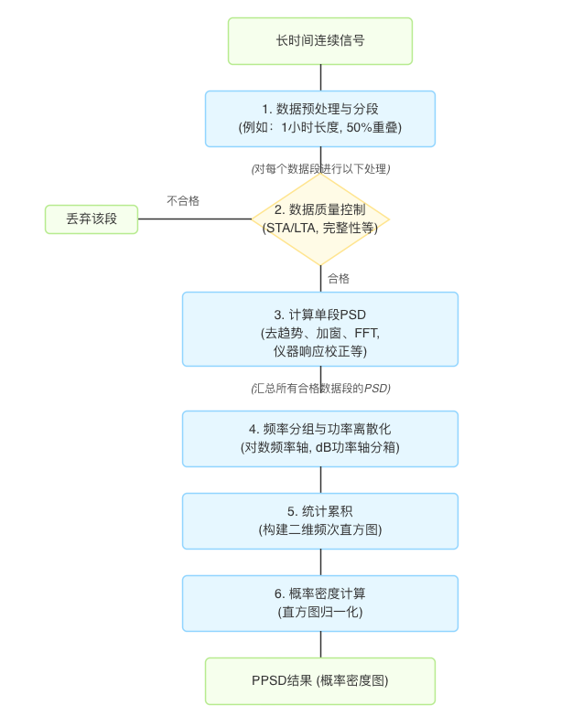
PDF的计算流程
长时间连续信号: 输入原始的、长时间的信号数据。
数据预处理与分段:
对原始信号进行去均值、去趋势等预处理。
将长时序数据分割成多个有重叠（如50%）的较短数据段（如1小时）。
数据质量控制 : (对每个数据段进行)
使用如STA/LTA等方法检测并排除包含地震事件的片段。
检查数据完整性（如NaN值、数据缺失率）。
剔除异常值或受强干扰的片段。
不合格的片段将被丢弃，不再进入后续流程。
2007年8月之前固定台站
数字观测资料
历史数据资源抢救

Slide 12
PDF的计算流程
计算单段PSD:
对每个通过质量控制的数据段：
应用窗函数（如Hanning窗）以减少频谱泄漏。
进行仪器响应校正，以得到真实的地面运动谱（如果适用）。
通过快速傅里叶变换 (FFT) 计算其功率谱。
将功率谱密度转换为dB单位。
频率分组与功率离散化:
将所有合格数据段的PSD结果汇总。
设定统一的频率轴，通常是对数等间隔的（如1/8倍频程）。
设定统一的功率谱密度轴，通常是等间隔的dB值（如0.25 dB）。这构成了PPSD图的“网格”或“分箱”。
2007年8月之前固定台站
数字观测资料
历史数据资源抢救

Slide 13
PDF的计算流程
统计累积 :
对于每个频率点（或频段箱），统计其对应的各个功率谱密度值（或功率箱）出现的次数。
这实际上是在构建一个二维的频次直方图，X轴为频率，Y轴为功率，Z轴（或用颜色表示）为该频率-功率组合出现的频次。
概率密度计算:
将二维频次直方图在每个频率点（或频段箱）上进行归一化处理（通常是除以该频率点合格PSD的总数）。
这样，每个“格子”中的值就代表了在该频率下，功率谱密度落入对应功率区间的概率。
PDF结果 :
最终得到的是一个二维的概率密度分布图，通常用颜色深浅或冷暖色调来表示概率的高低，即PDF图（或称为概率云图）。
2007年8月之前固定台站
数字观测资料
历史数据资源抢救

Slide 14
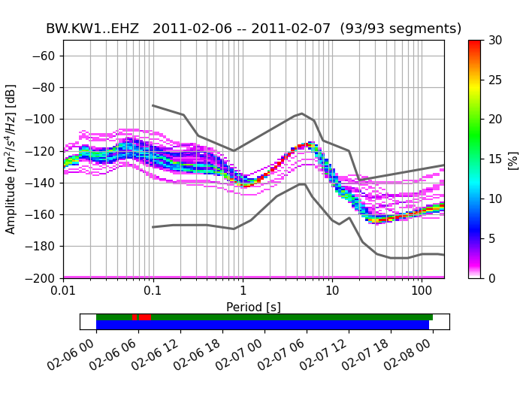
PDF图谱的核心要素
X轴 (频率/周期): 与PSD图类似，通常为对数刻度的频率 (Hz) 或周期 (s)。
Y轴 (功率密度): 与PSD图类似，通常为dB单位的功率谱密度。
颜色 (核心!): 颜色代表概率密度。暖色 (如红、黄色) 表示该频率-功率组合出现的概率高；冷色 (如蓝、紫色) 表示概率低。
高概率区域 (众数模式): 颜色最暖的区域连线，构成了该台站或系统在各个频率上最典型的噪声功率谱密度。
概率分布的宽度: 反映了噪声在该频率的稳定性。分布越窄，噪声水平越稳定。
2007年8月之前固定台站
数字观测资料
历史数据资源抢救

Slide 15
PDF图谱实例分析
暖色带: 这条“脊线”或颜色最深的带状区域，代表了台站最常见的背景噪声水平随频率的分布。
与Peterson曲线比较:
NLNM (新低噪声模型): 全球最安静台站的噪声水平。PDF的暖色带通常应高于NLNM。如果大量数据低于NLNM，可能指示仪器问题。
NHNM (新高噪声模型): 全球噪声较高台站的水平。健康台站的PDF暖色带应主要位于NHNM之下。
微震峰区: 在对应周期 (如几秒到十几秒) 可以看到概率集中的区域，显示微震的强度和稳定性。
高频区 (>1Hz): 人文噪声影响，其概率分布形态和水平可以反映台站周边环境。
2007年8月之前固定台站
数字观测资料
历史数据资源抢救

Slide 16
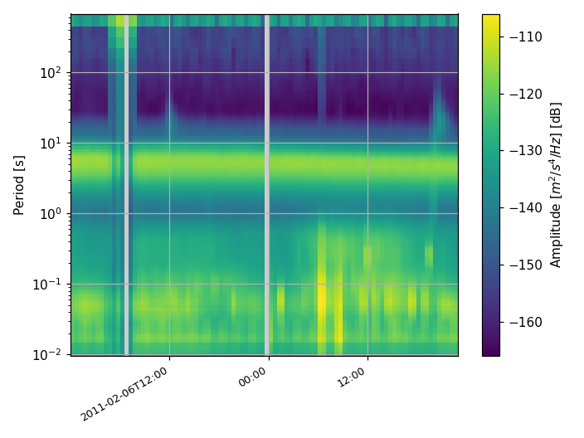
PDF的时频谱图
是什么: 类似于传统的频谱图，将PPSD结果以类似热力图的形式展现。
横轴: 时间。
纵轴: 频率或周期。
颜色: 对应时频点的功率谱密度值。
物理意义: 同时展示噪声在时间和频率两个维度上的分布和演化特征。
应用:
识别瞬态事件 (如地震信号，表现为短时宽频带强能量)。
观察持续性噪声带 (如微震) 的强度随时间的变化。
分析文化噪声的时频特征 (如特定工厂的特定频率噪声只在工作时间出现)。
2007年8月之前固定台站
数字观测资料
历史数据资源抢救

Slide 17
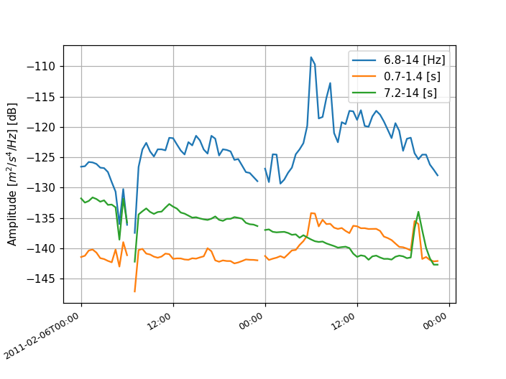
PDF的特定频率噪声的时间变化
是什么: 选取PDF中的一个或几个特定频率（或周期），展示其功率谱密度值随时间的变化。
横轴: 时间 (小时、天、月、年)。
纵轴: 该特定频率的功率谱密度值 (dB)。
物理意义: 揭示特定频段噪声源的时间变化规律。
常见模式:
日变化: 高频人文噪声的昼夜差异。
周变化: 工作日与周末的人文噪声差异。
季节性变化: 如微震强度的季节性波动，与全球风暴活动相关。
长期趋势: 如城市化导致的噪声逐年升高等。
应用: 识别噪声的周期性特征、检测仪器故障或环境的突然改变（如图中仪器更换的影响）。
2007年8月之前固定台站
数字观测资料
历史数据资源抢救

Slide 18
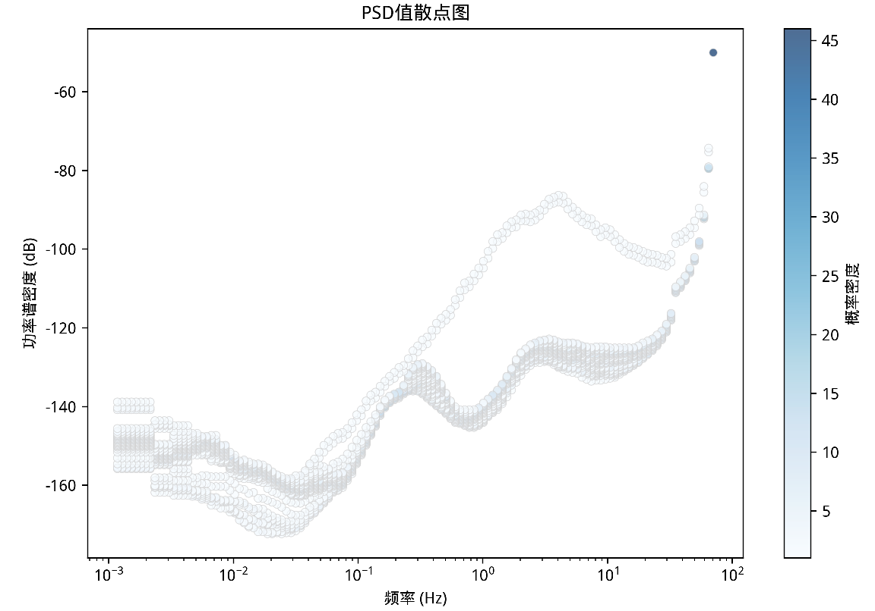
PDF要点总结
PSD: 描述信号功率在单一时刻或短时段内随频率的分布，是信号的频域“快照”。
PDF: 通过统计大量PSD，给出信号功率在每个频率点上的概率分布，是信号频域特征的长期“气候图”。
关键描述:
PSD看谱峰、谱谷、斜率。
PDF看颜色（概率）、高概率带（众数模式）、分布宽度。
辅助图表: 累积分布图、时间演化图、时频谱图帮助从不同维度理解PPSD。
Peterson曲线: 提供了评估噪声水平的通用标尺。
核心价值: 理解这些图谱有助于识别信号特征、评估噪声环境、判断仪器性能、研究地球物理现象。
2007年8月之前固定台站
数字观测资料
历史数据资源抢救

Slide 19
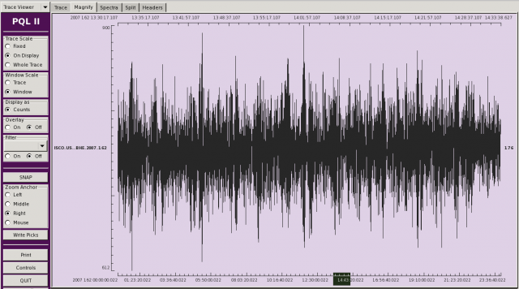
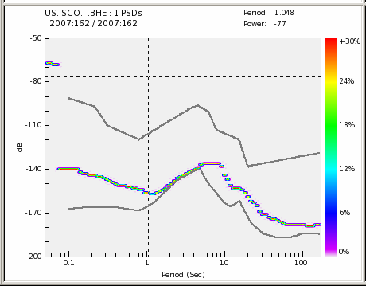
波形和PDF实例
ISCO站是位于洞穴中的安静站点，具有最小的背景噪声
2007年8月之前固定台站
数字观测资料
历史数据资源抢救

Slide 20
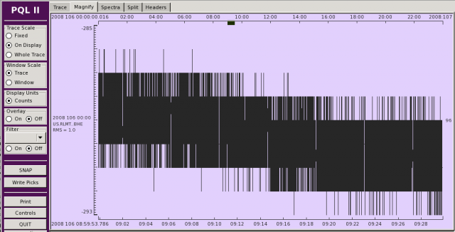
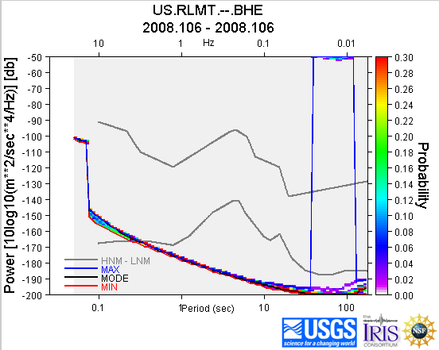
波形和PDF实例
RLMT站的传感器故障，站点记录了设备噪声
历史数据资源抢救

Slide 21
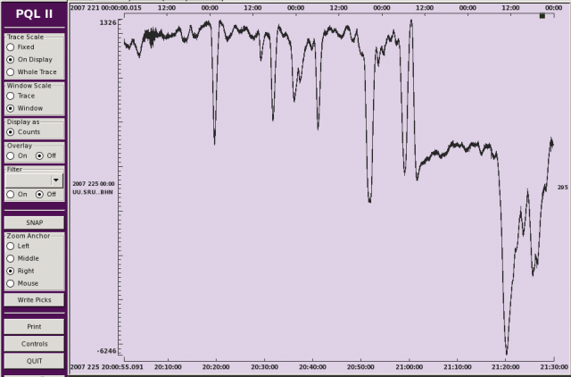
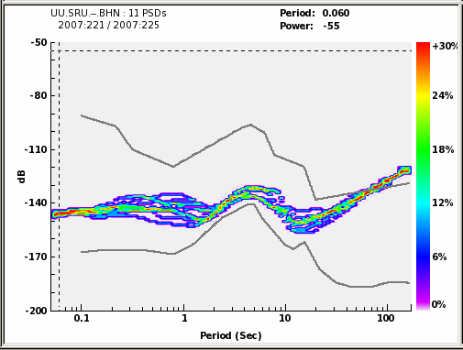
波形和PDF实例
SRU站位于近地表地窖中，在白天时间（约14:00-02:00 UTC）显示长周期日热噪声
历史数据资源抢救

Slide 22
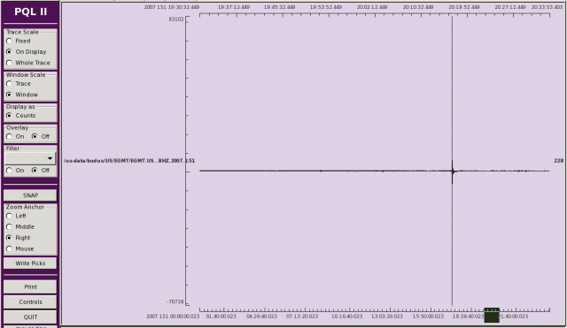
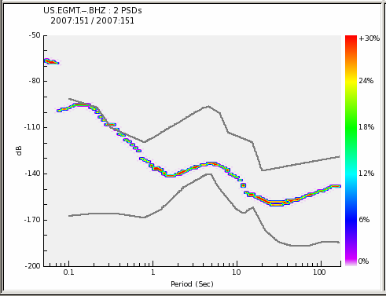
波形和PDF实例
近震地震事--含大量短周期体波
历史数据资源抢救

Slide 23
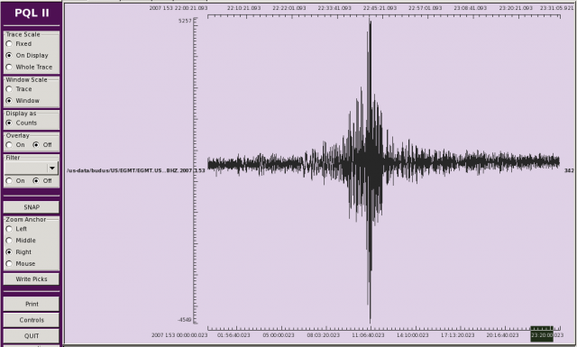
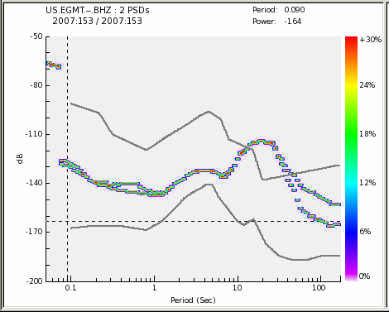
波形和PDF实例
远震--含大量长周期能量
历史数据资源抢救

Slide 24
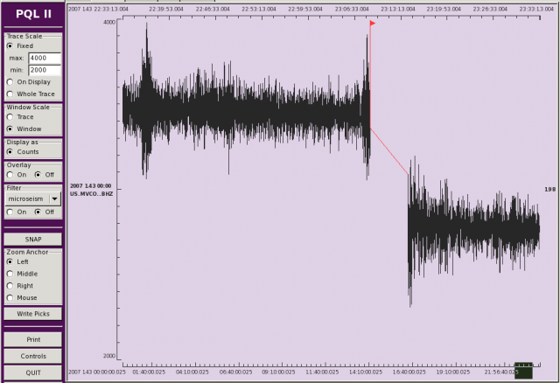
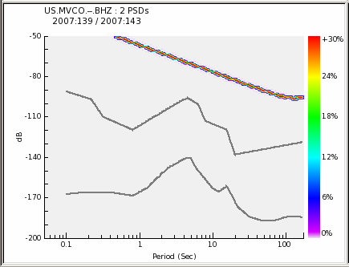
波形和PDF实例
数据间隙在PSD图--线的截距取决于间隙两端的振幅差
历史数据资源抢救

Slide 25
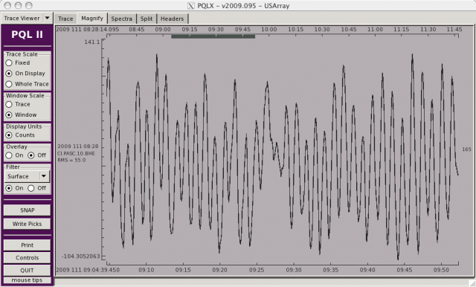
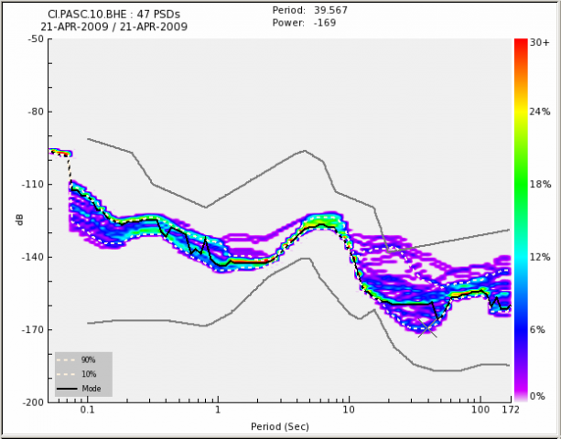
波形和PDF实例
PASC站的STS-2由于未知原因在80秒处振铃。经过1秒以下低通滤波的波形

Slide 26
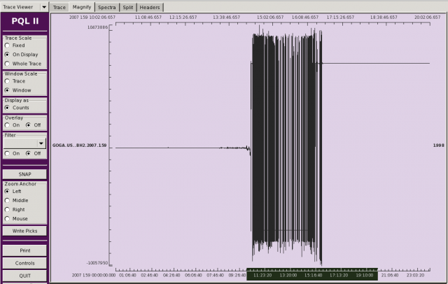
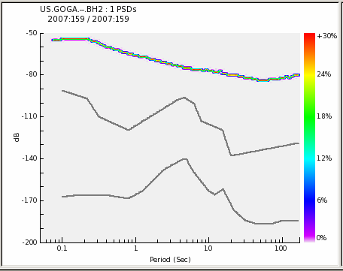
波形和PDF实例
Guralp CMG-3T钻孔质量块在Q330上记录的卡死
历史数据资源抢救

Slide 27
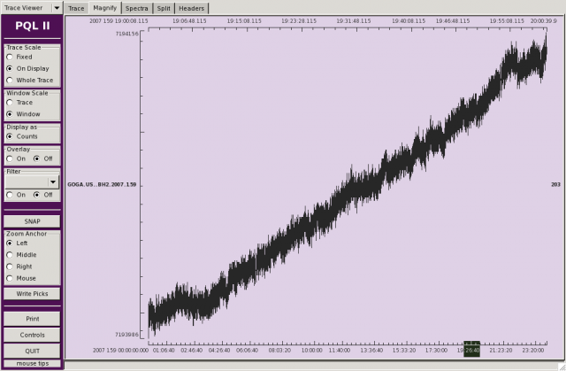
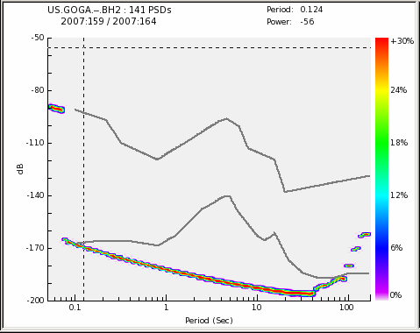
波形和PDF实例
当质量块最终靠在单个限位器上时，通道记录很少或没有地震能量
历史数据资源抢救

Slide 28
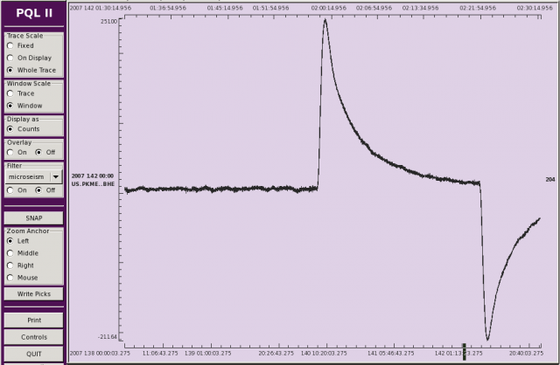
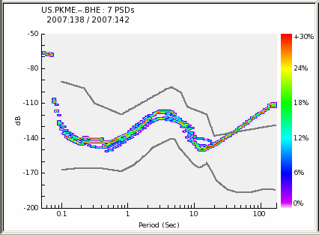
波形和PDF实例
US.PKME站位于州立公园内，靠近为游客供水的水箱。当水箱排空到某个点时，会向水箱泵入更多水
历史数据资源抢救

Slide 29
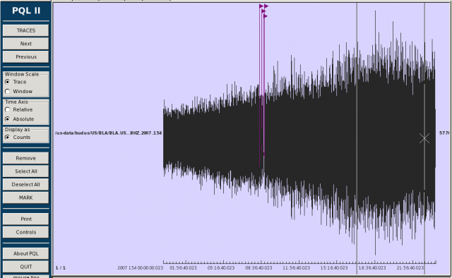
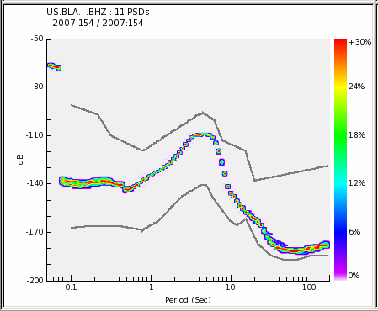
波形和PDF实例
2007年6月3日星期日，一场暴雨延误了美国东海岸的航班
历史数据资源抢救

Slide 30
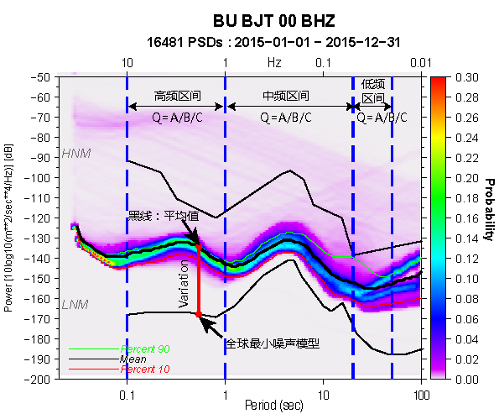
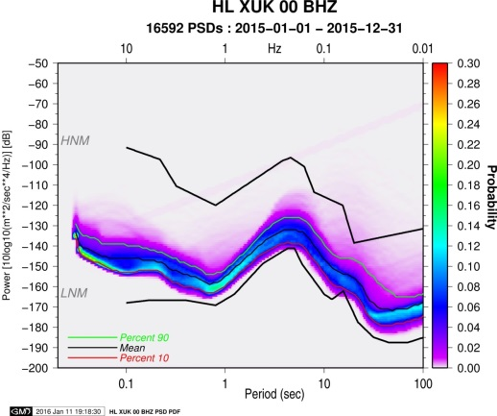
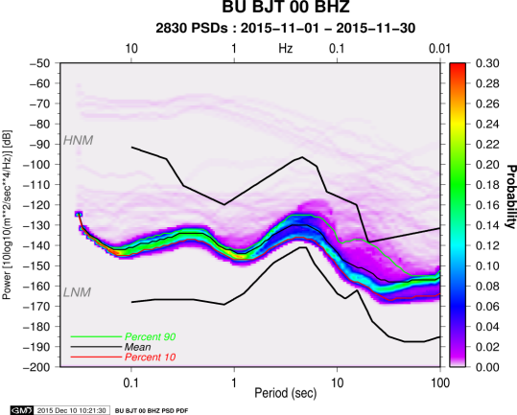
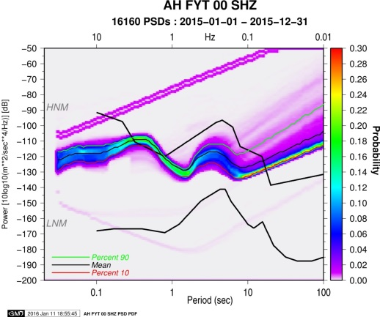
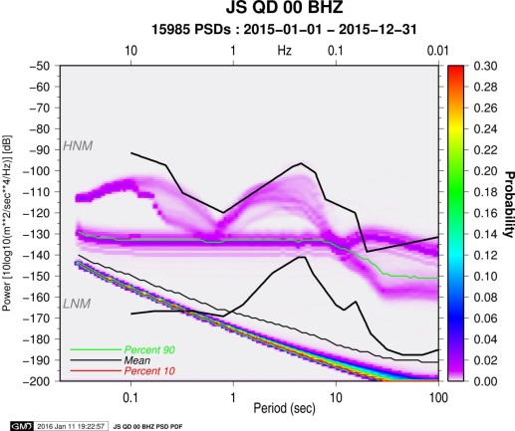
PDF台站分级分类
利用Z分量地震数据，计算台站的PDF
选取有效测量超过8000个PSD的台站，获取其平均噪声强度曲线
将整个频率域分为1-10Hz，1S-20S，20S-50S三个频段
分别计算对应频率同全球最小噪声模型的差Variation
在三个频段内，将Variation进行平均
通过对全国台站统计，确定每个频段内，多个台站Variation的平均值和方差
利用三个频段内的平均值和方差，对三个频段内分别进行质量评价，以A/B/C表示
以三个频段的组合作为最终台站质量代码 如AAA台站和CCC台站
2007年8月之前固定台站
数字观测资料
历史数据资源抢救
A类
A类
B类
C类

Slide 31
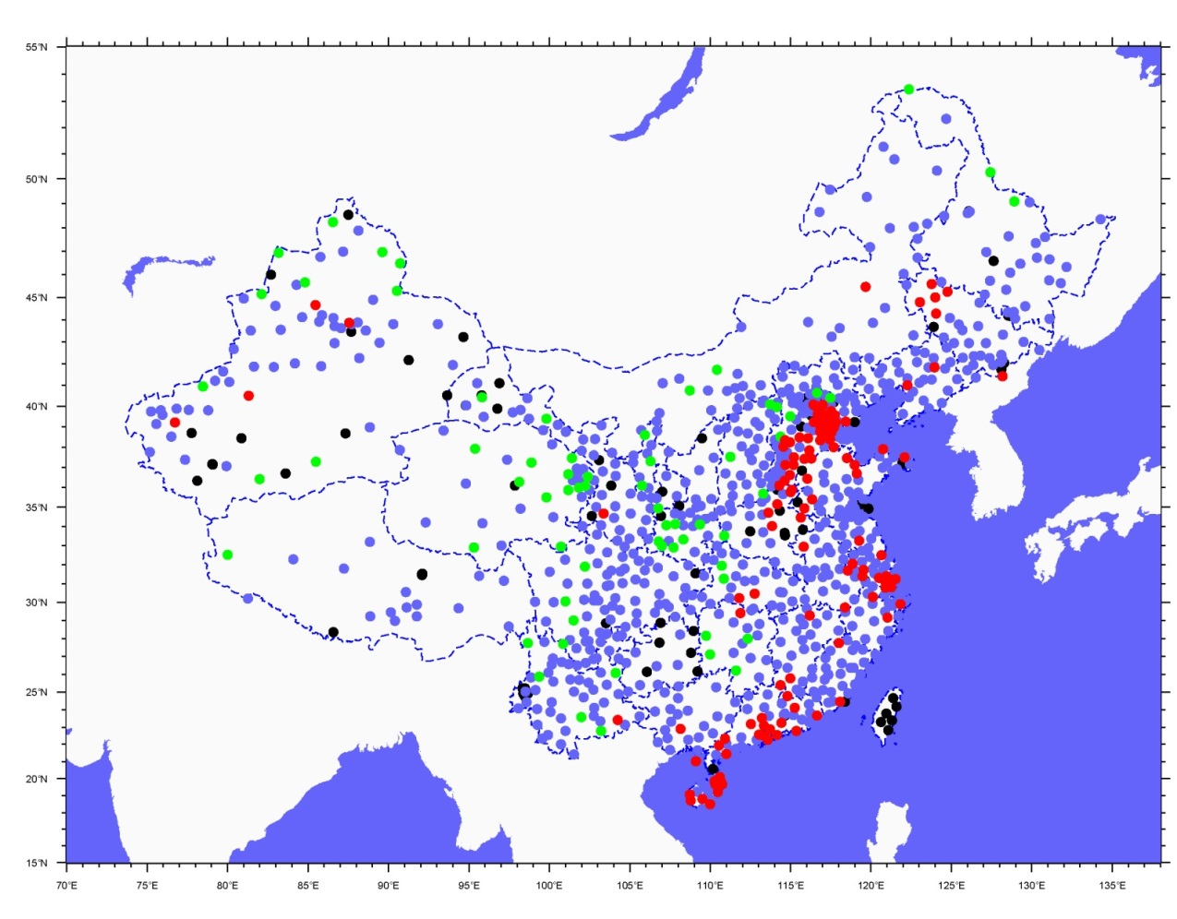
绿色：AAA，65个 蓝色：其他，557个 红色：CCC，133个 黑色：未参与计算，185个
PDF台站分级分类-2015年度计算结果
2007年8月之前固定台站
数字观测资料
历史数据资源抢救

Slide 32
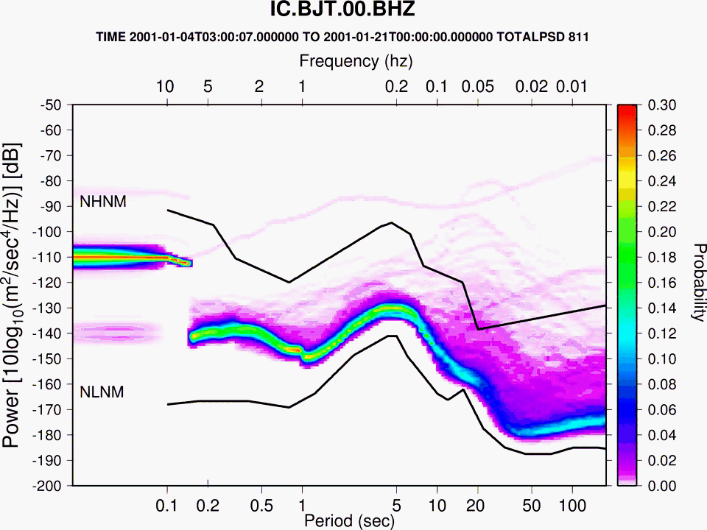
PDF长期变化
2001到2016年16年的PDF，10天累进，多年叠加
2007年8月之前固定台站
数字观测资料
整体形态趋于稳定
说明利用长时间记录来创建一个中国自己的噪声模型是可行、可信的
高频和低频信号的变化
能够反映出观测环境和仪器的变化
历史数据资源抢救

Slide 33
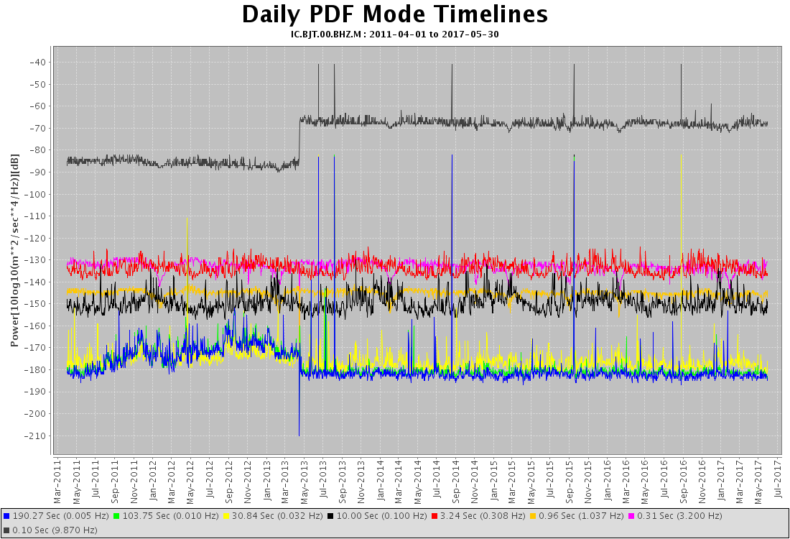
利用不同频点PDF值，监控仪器设备更换情况
2007年8月之前固定台站
数字观测资料
历史数据资源抢救

Slide 34
2007年8月之前固定台站
数字观测资料
谢 谢
历史数据资源抢救

